Slide 1
Квест-путешествие
«По следам предков»
Методист ДДТ Кольского района :Белых Ю.А.
08.02.2020г.
г. Кола

Slide 2
8 зашифрованных объектов и адресов их расположения
Зашифрованы:
-объект
-адрес
-адрес и объект
2. Задания прорешиваются в ДДТ Кольского района.
3. 2 часа на выполнение всего квест-путешествия
4. Фотофиксация объекта ОБЯЗАТЕЛЬНА!!!
5. Финишная точка в ДДТ Кольского района
6. Интернетом пользоваться МОЖНО!
7. Не стесняйтесь спрашивать у местных жителей
8.Выполнение основных заданий обязательно!

Slide 3
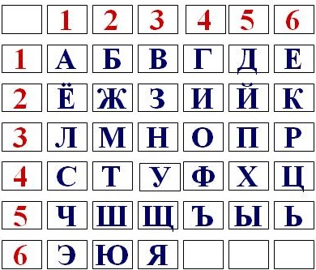
ШИФР «МИРАБО»
1 цифра в шифре – это вертикаль
2 цифра в шифре – это горизонталь.
На пересечении вертикали и горизонтали расположена нужная вам буква!
2/6 | 1/3 | 1/6 | 4/1 | 4/12
к | в | е | с | т

Slide 4
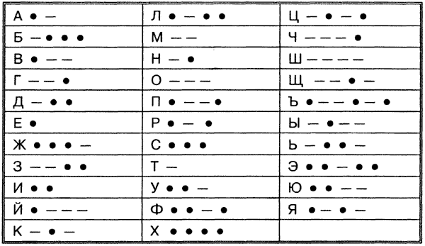
Шифровка с помощью «азбуки Морзе»
Буква зашифрована точками и тире как в азбуке Морзе.
Каждой букве русского алфавита соответствует определенный набор символов
- | Т
. - . | Р
. . - | У
- . . | Д

Slide 5
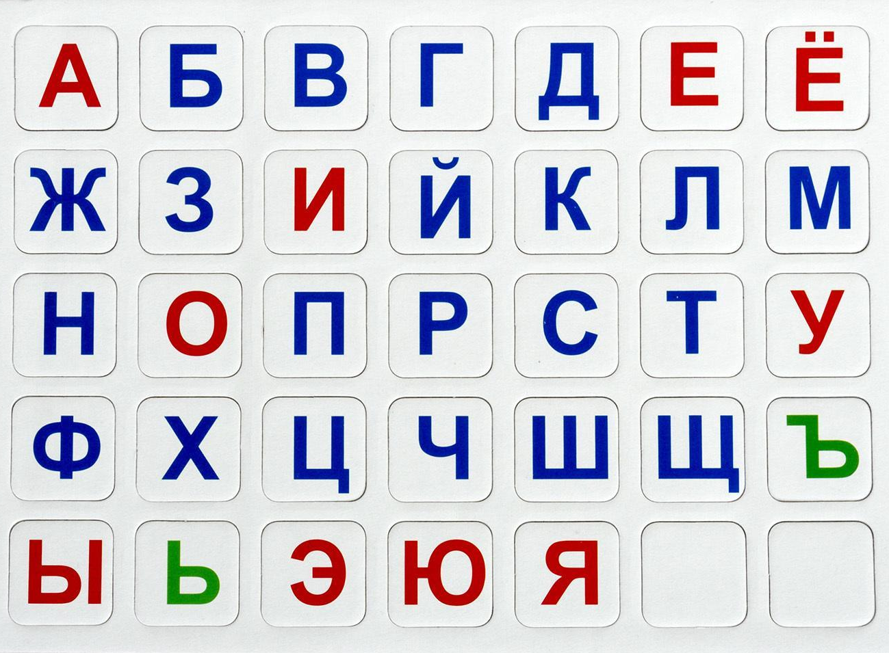
Шифровка с помощью «азбуки Морзе»
Буква зашифрована порядковым номером. Каждой букве соответствует своя цифра
А=1
Б=2
В=3
Так же зашифрованы цифровые значения:
5=Д
12=К
33=Я

Slide 6
Ответ зашифрован в стихотворении. Ключ:
1 цифра - номер строки в стихотворении;
2 цифра - номер слова в строке;
3 цифра - номер буквы в слове.
Уходи, Зима седая!
Уж красавицы Весны
Колесница золотая
Мчится с горней вышины!
1-2-1 З
3-1-9 А
2-2-2 Р
4-1-6 Я

Slide 7
Замени согласную букву в слове
на ей противоположную
Сасогомдиф = Папоротник
Буква в таблице соответствует противоположной.
Нужно заменить существующую согласную букву на другую.
ГЛАСНЫЕ буквы остаются на месте!
П | Т | Р | Н | К
С | М | Г | Д | Ф

Slide 8
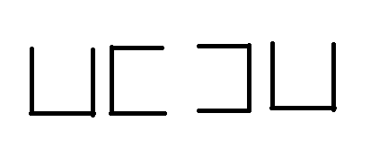
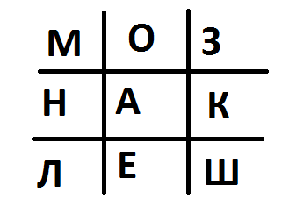
Шифровка «Темница»
Каждая скобочка соответствует букве находящейся в ней.
В решетку 3х3 вписываете буквы.
Тогда слово ОКНО шифруется так
О К Н О

Slide 9
ЖЕЛАЕМ УДАЧИ!

